Slide 1
I dirigenti industriali ELABORAZIONI DATI e GRAFICA FEDERMANAGER SU FONTE INPS maggio 2017
ASSEMBLEA NAZIONALE FEDERMANAGER
26 maggio 2017
Città del Vaticano

Slide 2
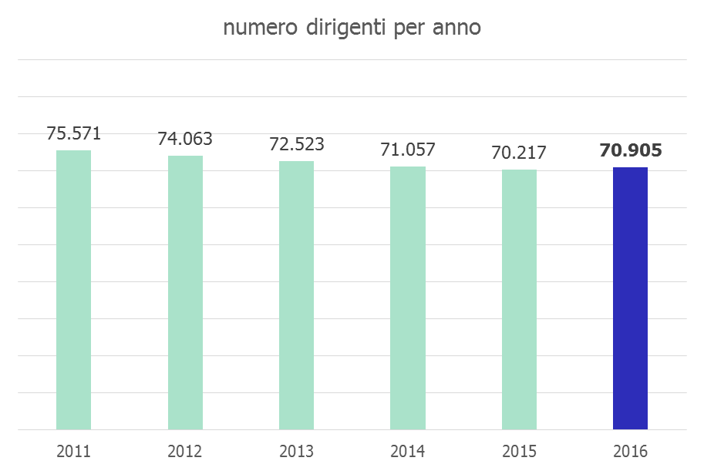
Per la prima volta dal 2011 si registra una variazione del + 1% su base annua del numero di dirigenti industriali (2016/2015)
I dirigenti industriali (2011-2016)

Slide 3
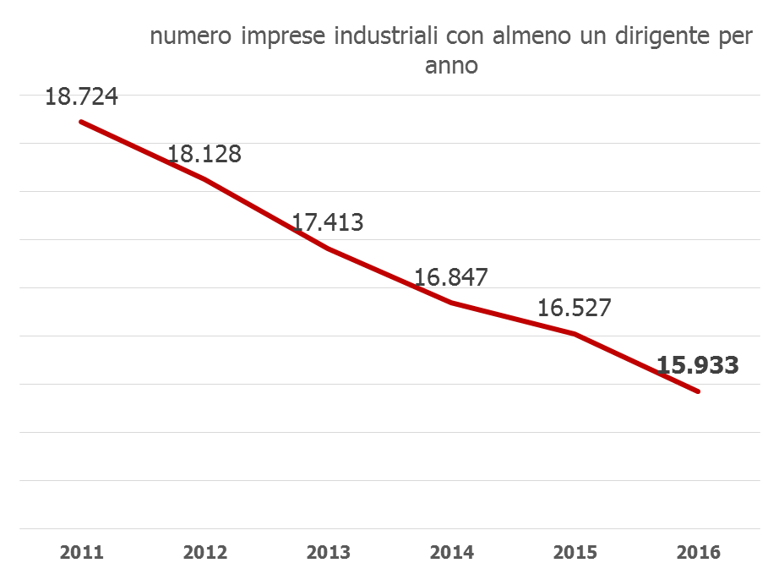
Dal 2011 a oggi, invece, si registra una variazione di quasi -15% di imprese industriali con uno o più dirigenti in organico. In un anno, è il -3,6% (2016/2015)
Le aziende industriali con 1 o più dirigenti
(2011-2016)

Slide 4
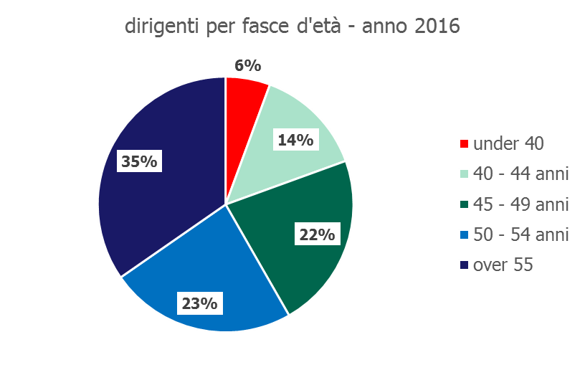
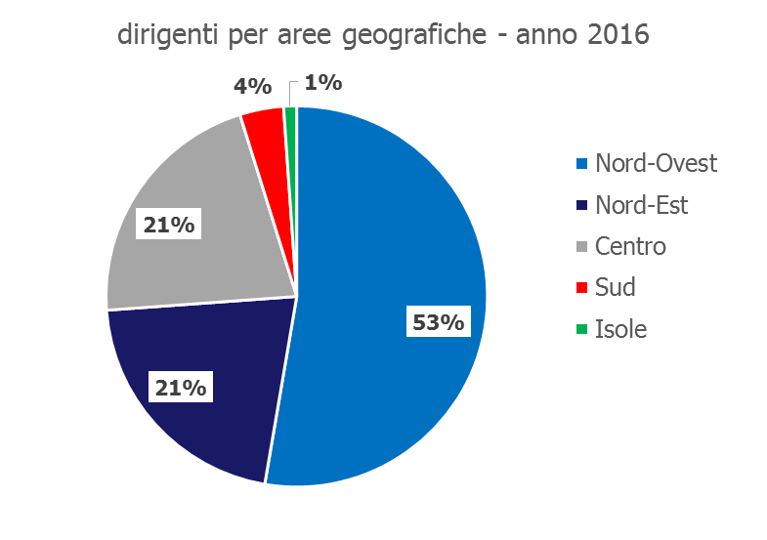
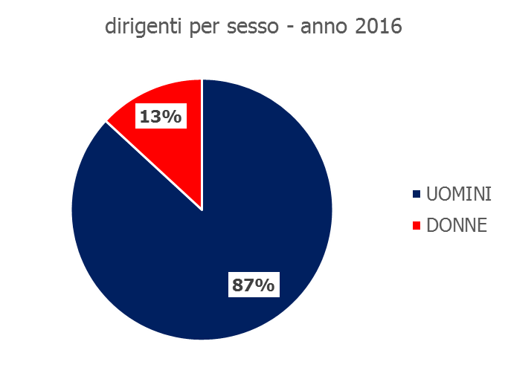
Composizione dirigenti - anno 2016
Gli under 40 non arrivano al 6% del totale. Dal 2011 a oggi si è perso un dirigente giovane ogni due (-47.7%)
Di contro, più di un dirigente su 3 è over 55. Dal 2011 a oggi si registra un +6%
Nord-Ovest: Piemonte, Valle d’Aosta, Liguria, Lombardia.
Nord-Est: Friuli VG, Veneto, Trentino AA, Emilia Romagna.
Centro: Toscana, Lazio, Umbria, Marche.
Sud: Abruzzo, Molise, Campania, Basilicata, Puglia, Calabria.
Isole: Sardegna, Sicilia.

Slide 5
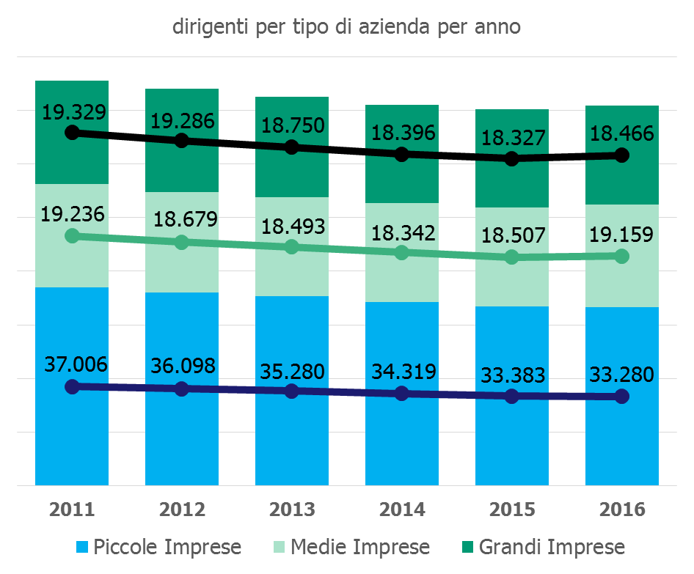
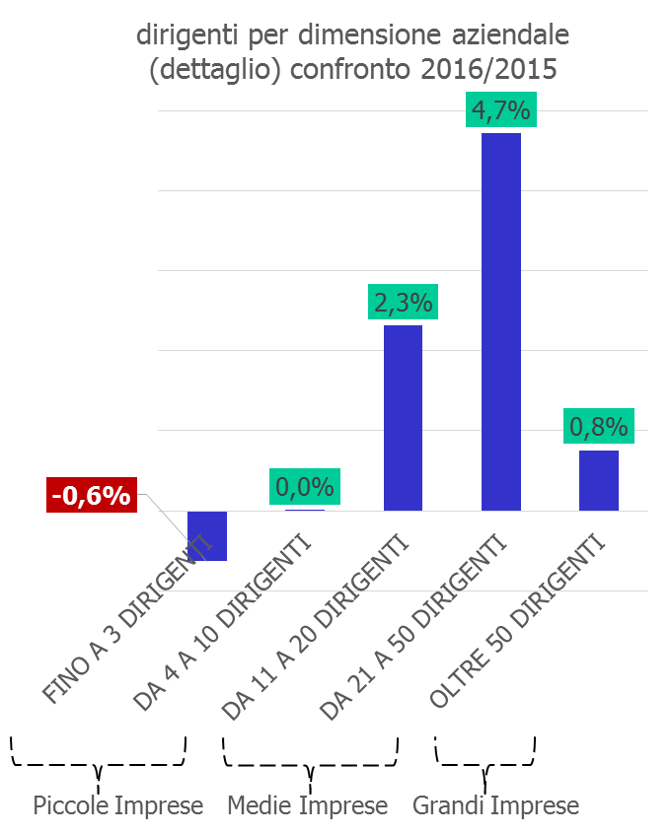
Le imprese con dirigenti in organico

Slide 6
Tabelle statistiche
Elaborazione Federmanager su dati Inps
maggio 2017

Slide 7
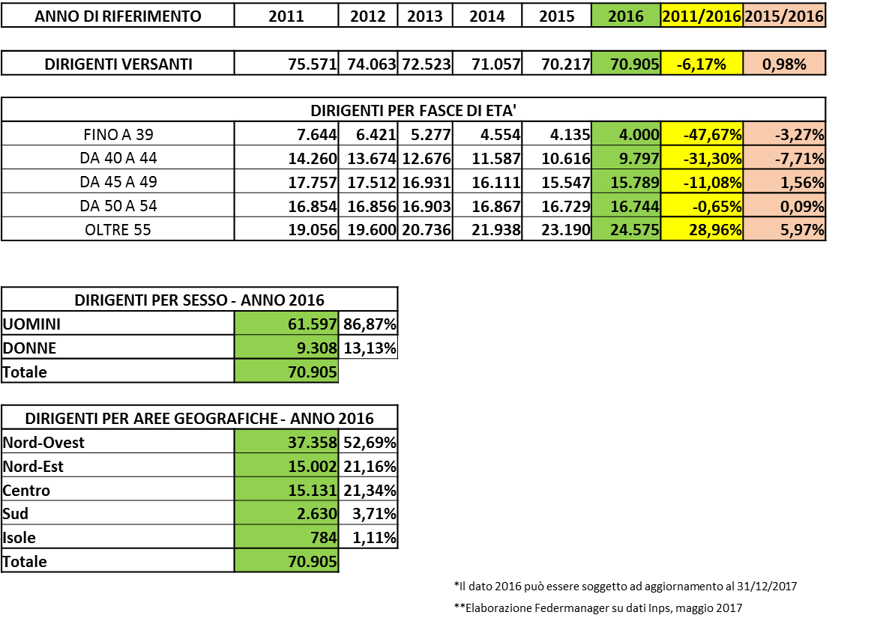

Slide 8
